Slide 1
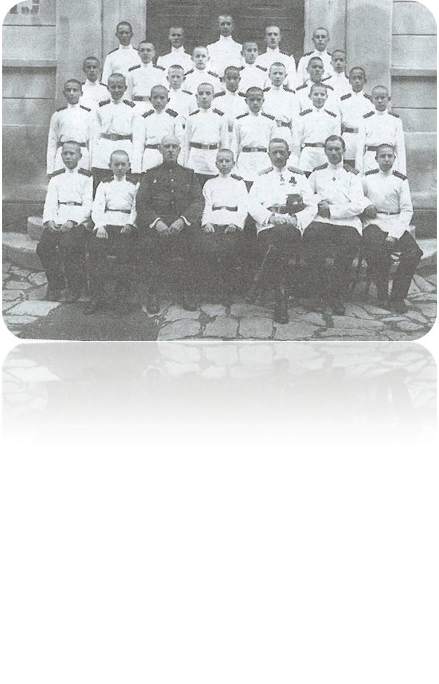
Последние кадеты Империи
Проектная группа , 6 «А» класс:
Шевченко-Павловский Арсентий - Руководитель группы:
Будаев Геннадий – участник группы
Андреев Михаил – участник группы
Консультант: Бурикова Ирина Валерьевна

Slide 2
Описание проекта
История о воспитанниках кадетских корпусов, таких же подростах как мы, живших 100 лет назад в период Гражданской войны в России и вынужденных покинуть Родину.

Slide 3
Проблема проекта
Многим из нас хорошая и комфортная жизнь кажется обязательной и постоянной. Нам кажется, что это было, есть и будет. Так думали и наши сверстники сто лет назад, которые и предположить не могли, что с ними произойдет завтра и куда забросит их судьба…

Slide 4
Цель проекта
В целях создания продуктов проекта, необходимо Изучить :
Историю исхода кадетских корпусов из России в 20 годы XX века;
Места эмиграции кадетских корпусов.
Условия жизни и обучения воспитанников кадетских корпусов.
Причины ликвидации кадетских корпусов за рубежом.

Slide 5
План Действий
Сбор информации
Подготовка к защите темы
Изучение истории исхода кадетских корпусов из России
Производство продуктов проекта: путеводитель, интерактивная карта, короткометражный художественный фильм
Подготовка ознакомительной презентации
Консультация у рецензента
Подготовка к защите проекта
Защита проекта

Slide 6
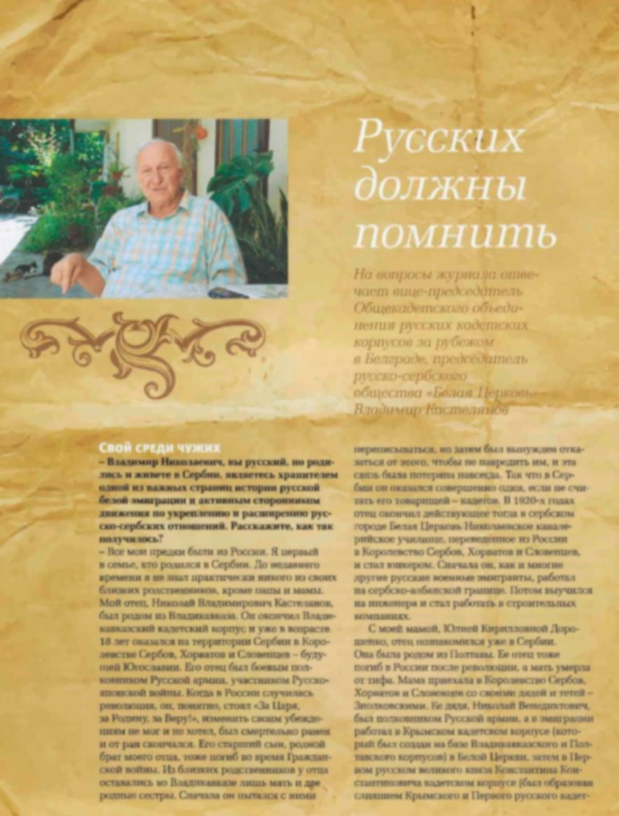
Сначала была идея…
Все началось со статьи в журнале, в которой рассказывалось о кадетах времен гражданской войны оказавшихся за рубежом.

Slide 7
Сбор информации
Посетили музей артиллерии, инженерных войск и войск связи в Санкт-Петербурге

Slide 8
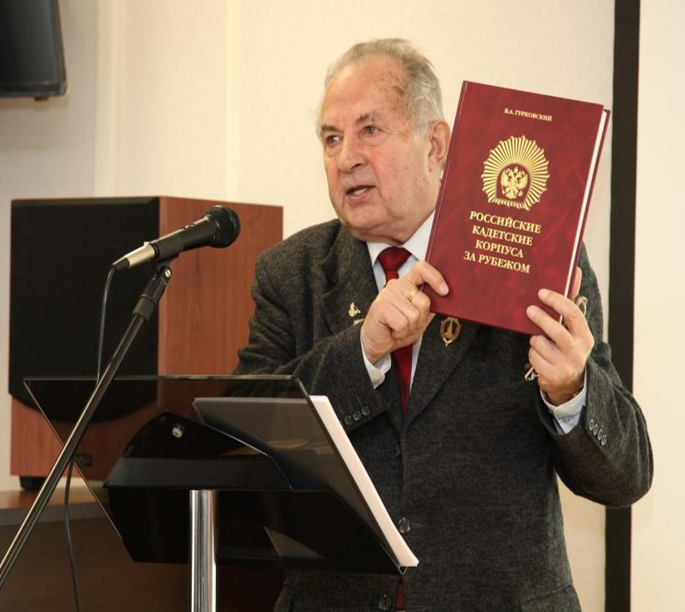
Сбор информации
Встретились в Москве с Гурковским Владленом Анатольевичем - полковником в отставке , кандидатом исторических наук, автором книг:
Российские кадетские корпуса за рубежом; Кадетские корпуса Российской Империи

Slide 9
Производство продуктов
СОЗДАНИЕ Путеводителя ПО НАСЕЛЕННЫМ ПУНКТАМ МЕСТ СВЯЗАННЫХ С ИСТОРИЕЙ эмиграции Российских КАДЕТСКИХ КОРПУСОВ:
Название места эмиграции; географическое положение; Историю самого места эмиграции; основные достопримечательности, памятные факты, связанные с российской и советской историей и с историей кадетских корпусов в зарубежье.
Создание Интерактивные карты с указанием путей передвижения кадетских корпусов.
КХФ «ФОТОАЛББОМ»:
Предпродакшн – подготовка сценария, поиск съёмочной группы, актёров, мест съёмок
Продакшн – съёмки
Постпродакшн – монтаж, релиз

Slide 10
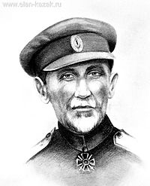
Донской Императора Александра III КАДЕТСКИЙ КОРПУС 1920-1922 гг.
ПРИМЕР НАШЕГО ИССЛЕДОВАНИЯ
22.12.1919 г. Корпус покидает Новочеркасск
20.01-22.02.1920 находится в Новороссийске
22.02.1920 уход из Новороссийска в Кипр, но вместо Кипра оказывается в Египте
Март 1920 г. прибытии в Александрию (Египет) на пароходе «Саратов».
Апр.1920 г. г. Исмаилия
Тель-эль-Кебир
Март.1920 г. В м. Сиди-Башр
86 кадет остаются в городе из-за болезни тифом.
17.06.1922 г. ликвидация корпуса
Директор Донского К.К. в Египте генерала Алекса́ндр Васи́льевич Черячукин.
Июль 1922 г. Варна (Болгария)
Июль 1922 г. Буюк-Дере (Турция)

Slide 11
К/Ф «ФОТОАЛЬБОМ»
Предпродакшн – подготовка сценария, поиск съёмочной группы, актёров, мест съёмок
Продакшн – съёмки
Постпродакшн – монтаж, релиз.

Slide 12
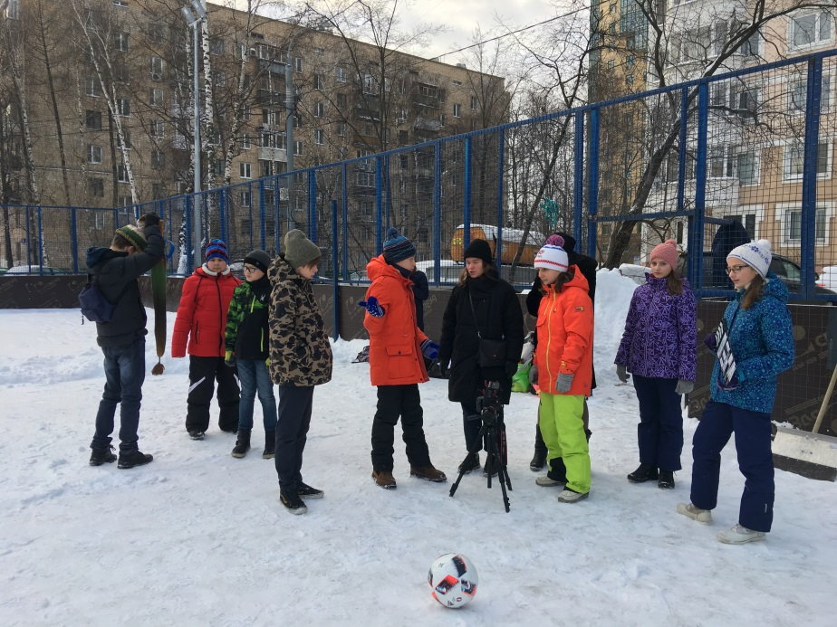
Продакшн – съёмки

